Slide 1


CHAPTER 3
레코딩
[수업 목표] 레코딩 기능을 이용하여 오늘의 날씨를 검색할 수 있다.
[워크플로우]
프로세스
시작
레코딩 시작
웹/앱 레코더
브라우저 실행
Use Application/Browser
네이버 URL로 이동
검색창에
오늘의 날씨 입력
Type Into
RPA 입력 후 엔터를 쳐서 shortcuts 생성
검색버튼 클릭
Click
레코딩 종료 및 저장
프로세스 종료
본 수업 자료를 무단 복제, 가공 및 배포시에 저작권 침해로 법적 책임을 물을 수 있습니다.

Slide 2
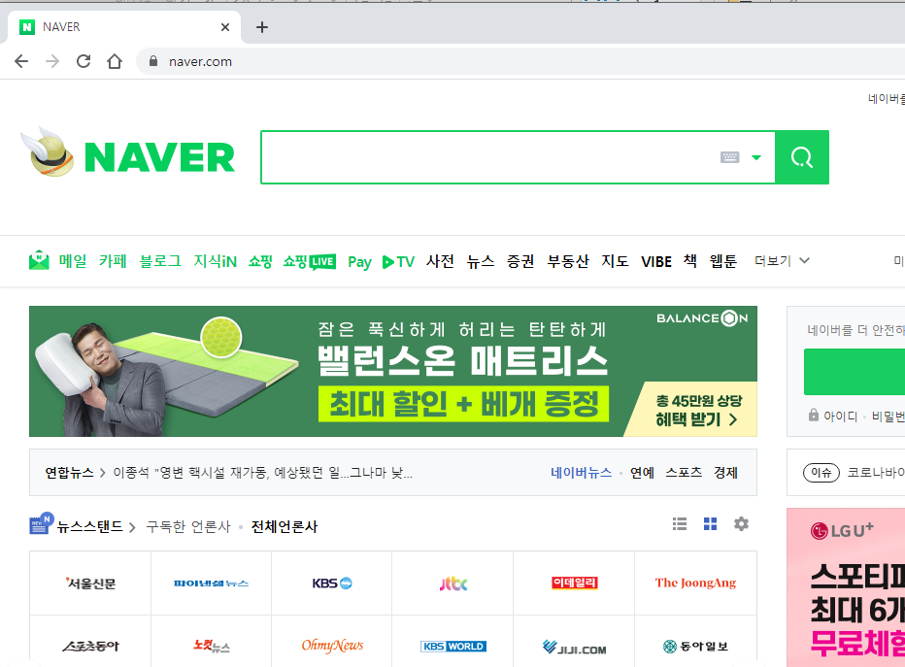
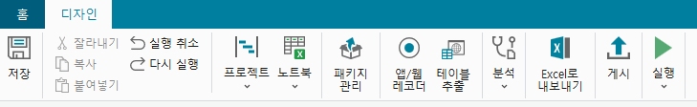
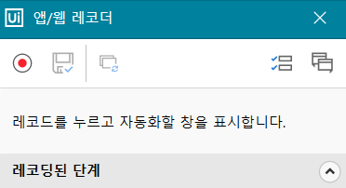
1. 레코딩을 사용한 날씨 검색하기
기능
레코딩 : 앵커 기반 다중 기술 엘리먼트 식별 시스템인 UI 자동화에 새로운 접근 방식을
사용자가 직접 액티비티를 생성하는 것이 아닌 사용자가 마우스와 키보드를 사용하는 행위를
녹화하여 자동으로 액티비티를 생성하는 기능
01 네이버 브라우저를 열고, 상단 리본메뉴에서 레코더를 클릭한 후
레코딩 시작 버튼을 클릭해서 녹화를 진행한다.
본 수업 자료를 무단 복제, 가공 및 배포시에 저작권 침해로 법적 책임을 물을 수 있습니다.

Slide 3
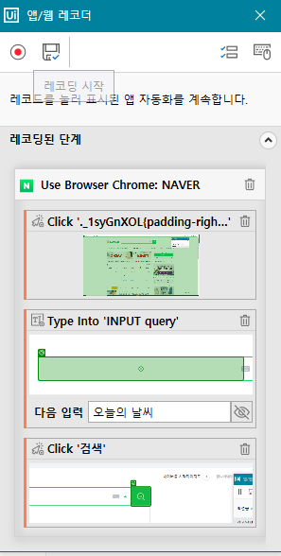
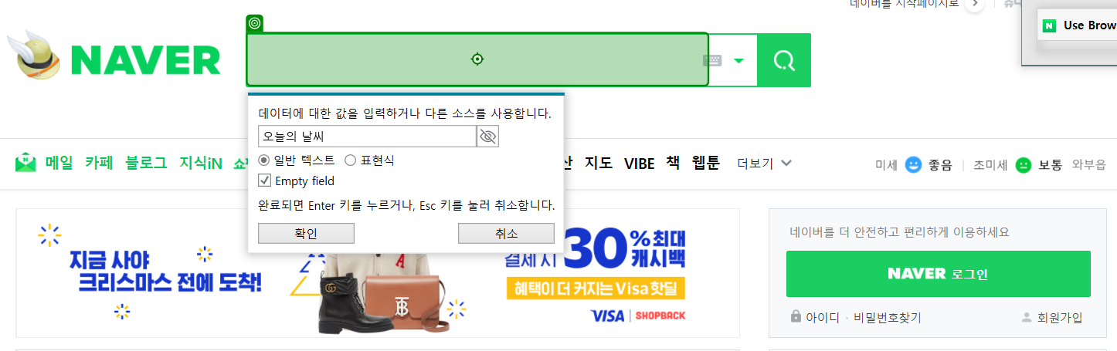
02 네이버 웹 브라우저로 경로를 지정하면,
레코딩된 단계 아래에 자동으로
Use Application/Browser 액티비티가
생성되고, 경로가 지정된 것을 확인 할 수 있다.
03 검색창을 클릭해서 “오늘의 날씨“ 라고 입력하면 TypeInto 액티비티가 자동으로
생성되며 검색 버튼을 누르면 역시 Click 액티비티가 자동으로 생성된다.
본 수업 자료를 무단 복제, 가공 및 배포시에 저작권 침해로 법적 책임을 물을 수 있습니다.

Slide 4
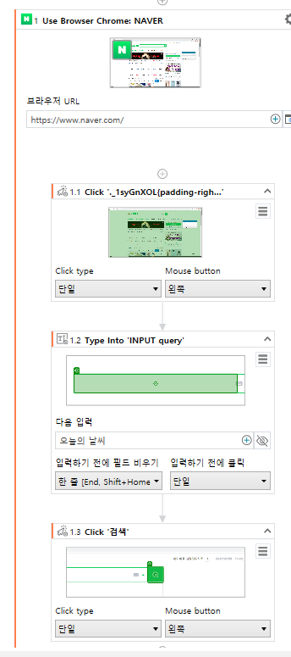
04 마지막으로 레코딩 시작 버튼 오른쪽에 "저장 후 Studio로 반환" 버튼을 클릭해서 레코딩 된 액티비티들을 추가한다.
본 수업 자료를 무단 복제, 가공 및 배포시에 저작권 침해로 법적 책임을 물을 수 있습니다.

Slide 5
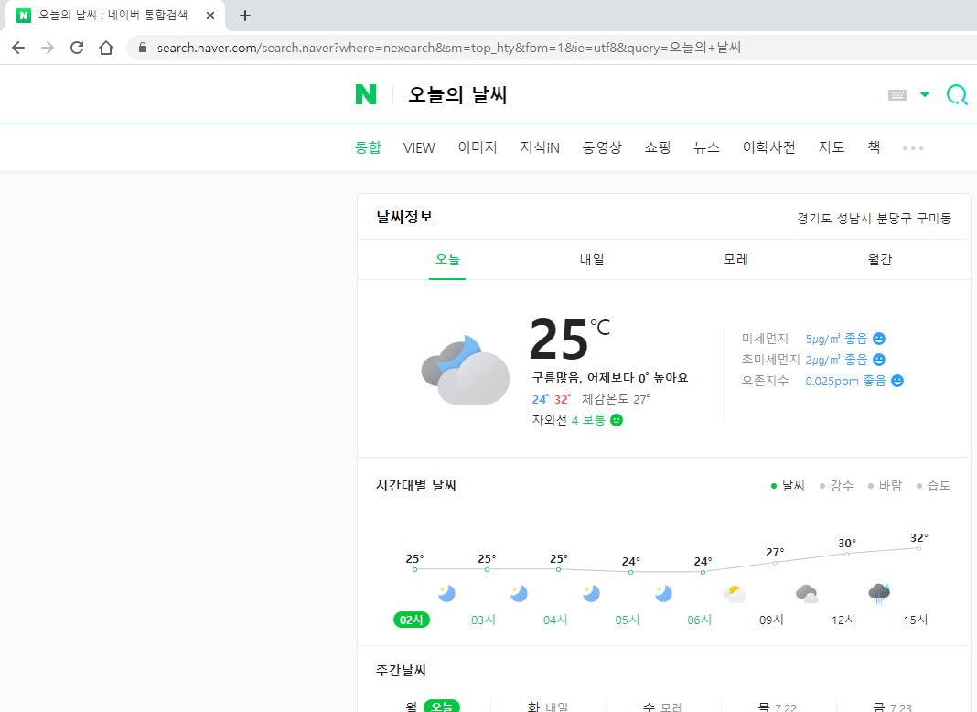
2. 결과
실행결과, 정상적으로 오늘의 날씨가 잘 검색이 된 것을 확인할 수 있다.
본 수업 자료를 무단 복제, 가공 및 배포시에 저작권 침해로 법적 책임을 물을 수 있습니다.

